Slide 1
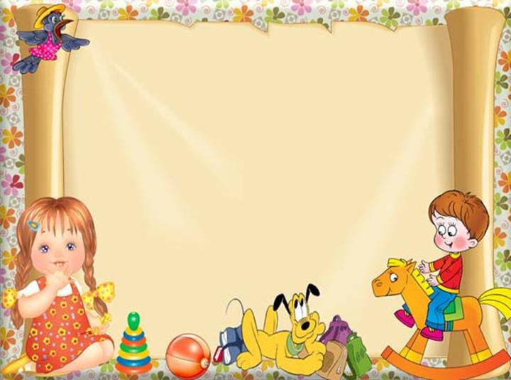
ИГРОВЫЕ ТЕХНОЛОГИИ С ДЕТЬМИ РАННЕГО ВОЗРАСТА ПО ФГОС ДО
(Из опыта работы воспитателя группы раннего возраста
Ложкиной Марины Витальевны)
Частное дошкольное образовательное учреждение
«Детский сад №142 ОАО «РЖД»
Тобольск - 2015

Slide 2
Что такое педагогическая технология?
Как и любая технология, педагогическая представляет собой процесс, при котором происходит качественное изменение воздействия на обучаемого.

Slide 3
Основные требования (критерии) педагогической технологии:
- концептуальность,
- системность.
- управляемость.
- эффективность. - воспроизводимость.

Slide 4
«Игровая технология» должна отвечать психологически обоснованным требованиям к использованию игровых ситуаций в обучающем процессе в детском саду, создавая ребенку возможность принятия на себя роли действующего в игровой ситуации персонажа. Такая организация совместной деятельности педагога и ребенка является средством, воссоздающим некоторые элементы игры, и способствует преодолению разрыва, возникающего при переходе от ведущей игровой к учебной деятельности. Игра или элементы игры, целесообразно включенные в обучение, придают учебной задаче конкретный, актуальный смысл, мобилизуют мыслительные, эмоциональные и волевые силы детей, ориентируют их на решение поставленных задач.

Slide 5
«Игра – это искра, зажигающая огонек пытливости и любознательности.»
В. А. Сухомлинский

Slide 6
Игры имеют множество познавательных, обучающих функций. Среди игровых упражнений можно выделить те, которые: помогают выделять характерные признаки предметов: то есть учат сравнивать; помогают обобщать предметы по определенным признакам; учат ребенка отделять вымысел от реального; воспитывают общение в коллективе, развивают быстроту реакции, смекалку и другое. Игровые технологии являются фундамент всего дошкольного образования. В свете ФГОС личность ребенка выводится на первый план и все дошкольное детство должно быть посвящено игре.

Slide 7
Цель игровой технологии - не менять ребёнка и не переделывать его, не учить его каким - то специальным поведенческим навыкам, а дать возможность « прожить » в игре волнующие его ситуации при полном внимании и сопереживании взрослого.

Slide 8
Важной особенностью игровых технологий, которые используют воспитатели - педагоги в своей работе, является то, что игровые моменты проникают во все виды деятельности детей: труд и игра, учебная деятельность и игра, повседневная бытовая деятельность, связанная с выполнением режима.

Slide 9
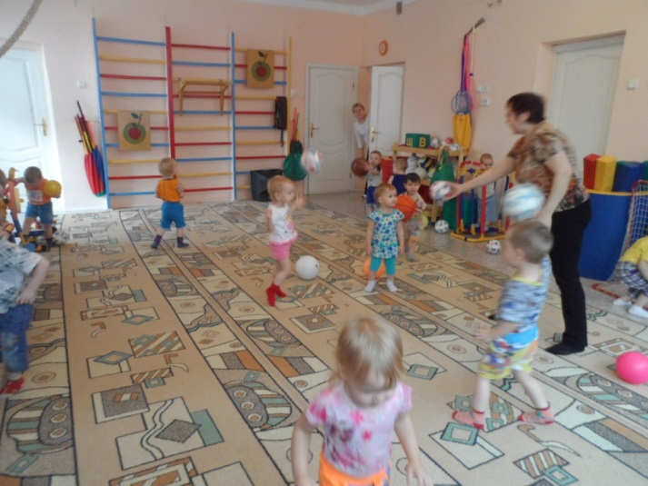
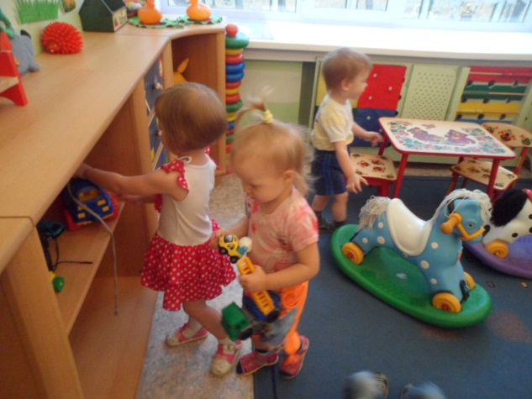
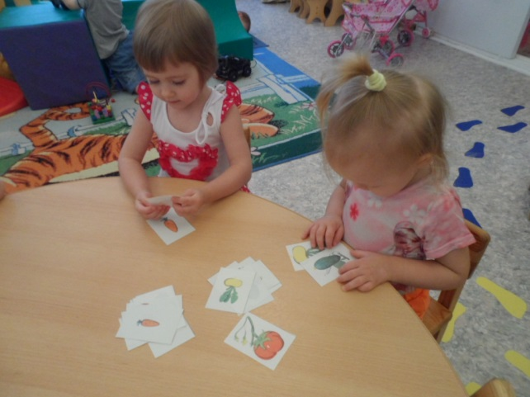
«Игровые» педагогические технологии включают разнообразные педагогические игры, которые отличаются тем, что они обладают четко поставленной целью и соответствующим ей педагогическим результатом. Педагогические игры классификация по основным принципам :
Деление игр по виду деятельности: - физические ( двигательные ), - интеллектуальные ( умственные ), - трудовые, - социальные и психологические.

Slide 10
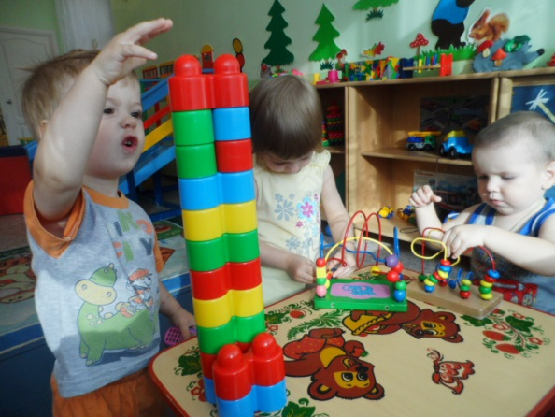
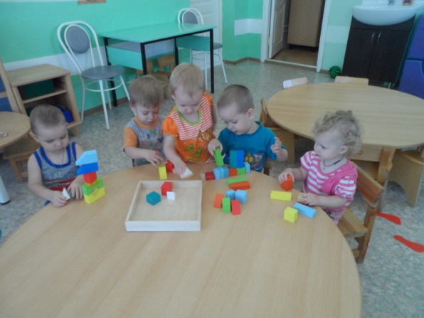
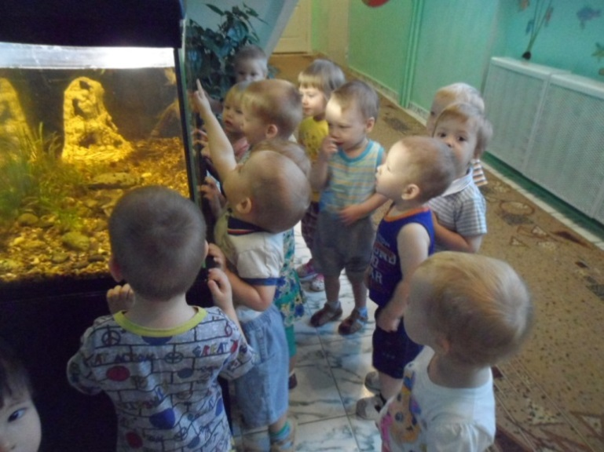
По характеру педагогического процесса выделяют : обучающие, тренировочные, контролирующие, обобщающие ; познавательные, воспитательные, развивающие ; репродуктивные, продуктивные, творческие, коммуникативные, диагностические, психотехнические и другие.

Slide 11
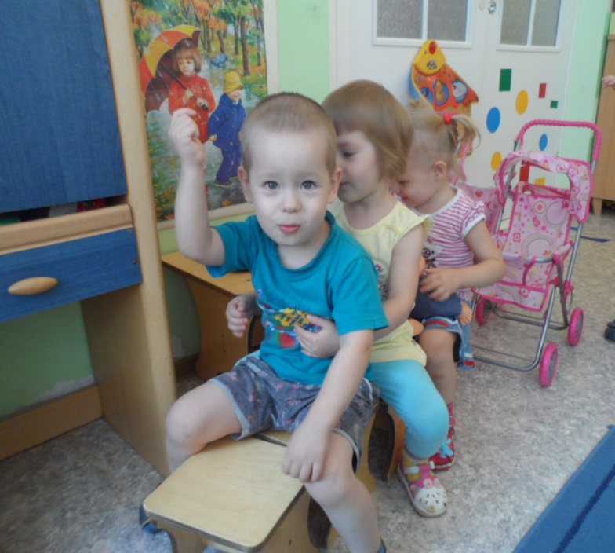
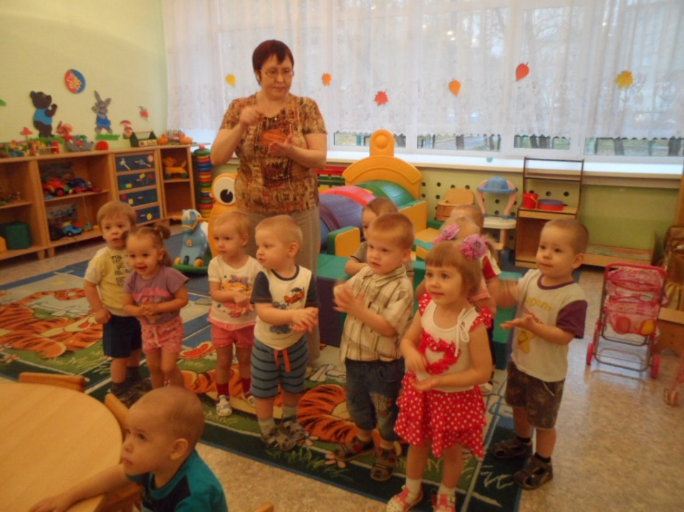
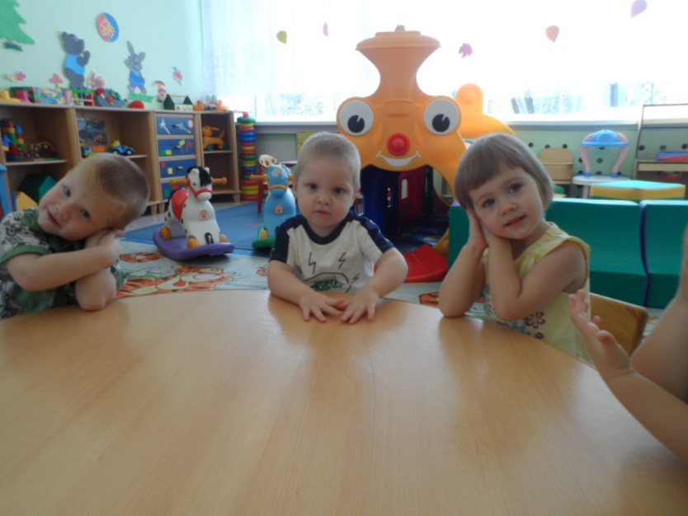
По характеру игровой методики, типология которой достаточно широка. Важнейшей из применяемых типов это : предметные, сюжетные, ролевые, деловые, имитационные, игры – драматизации…

Slide 12
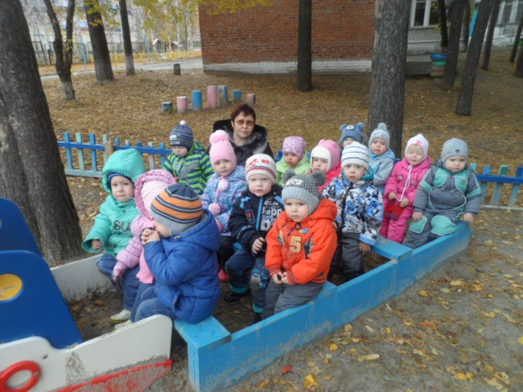
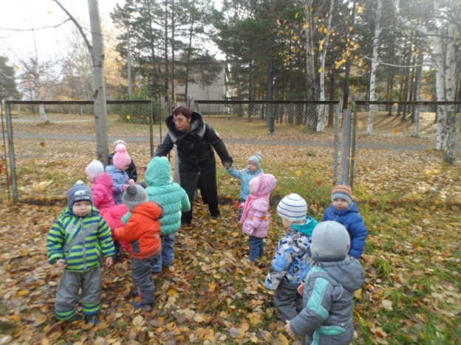
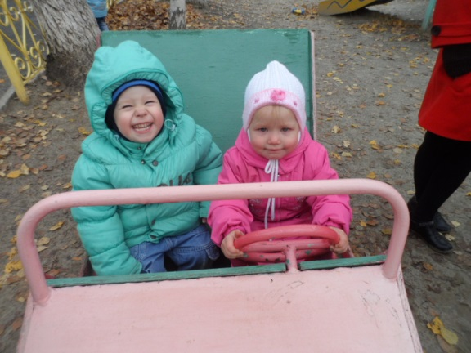
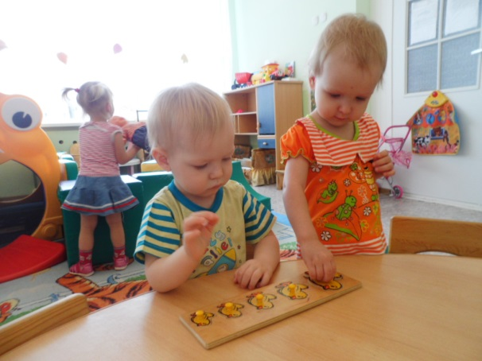
По игровой среде, которая в значительной степени определяет специфику игровой технологии различают: игры с предметами и без них, настольные, комнатные, уличные, на местности, с различными средствами передвижения.

Slide 13
В какие бы игры не играли наши воспитанники, нужно быть не рядом, а вместе с ними. Уважать личность каждого ребёнка, учитывать индивидуальные особенности. Только такое партнерство и сотрудничество воспитателя с детьми в игре создает зону ближайшего развития самостоятельной игры детей. Таким образом сам ребёнок становится активным и полноценным участником образовательного процесса, что отвечает сути Федерального Государственного Стандарта Дошкольного Образования.

Slide 14
Дайте детству состояться, дайте детям наиграться!
Благодарю за внимание!

